Slide 1
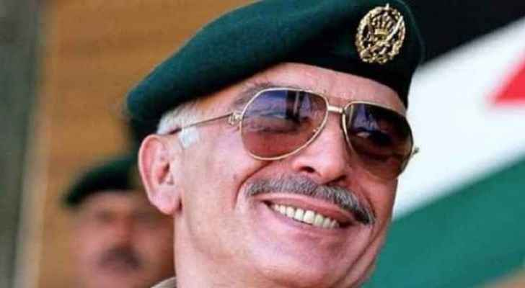
الملك حسين بن طلال الملك الباني 1935-1999

Slide 2
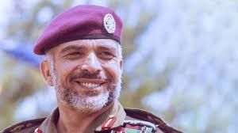
ولد الملك الحسين في العاصمة الاردنية عمان ليكون اكبر ابناء الملك طلال بن عبد الله
بداء دراسته في عمان في الكلية العلمية الاسلامية و أتم دراسته في المملكة المتحده.
تولى الحكم عام 1952 و كان ثالث ملوك المملكة الاردنيه الهاشميه.
كان يمارس العديد من الأنشطة الرياضيه،اهمها سباق السيارات وركوب الدراجات.

Slide 3
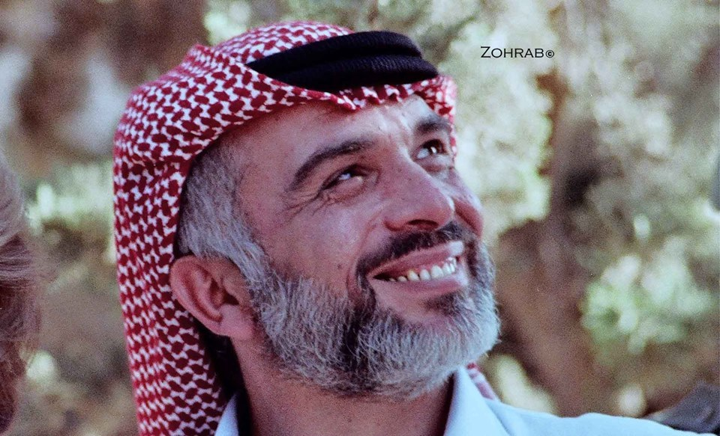
أهم أنجازاته:
النهضه في مختلف القطاعات و تحسين المستوى المعيشي للمواطن.
التأكيد على التقدم الأكاديمي و تعزيز التعليم
دعم القضية الفلسطينية و التاكيد على وحدة المصير بين الشعب الاردني و الفلسطيني
التشجيع على الديمقراطية و الحفاظ على حقوق الانسان
تعريب قيادة الجيش

Slide 4
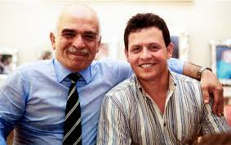
و ما زالت في ذاكرة الأردنيين كلمات الملك الحسين
https://www.youtube.com/watch?v=gfsNxngoLis

